Slide 1
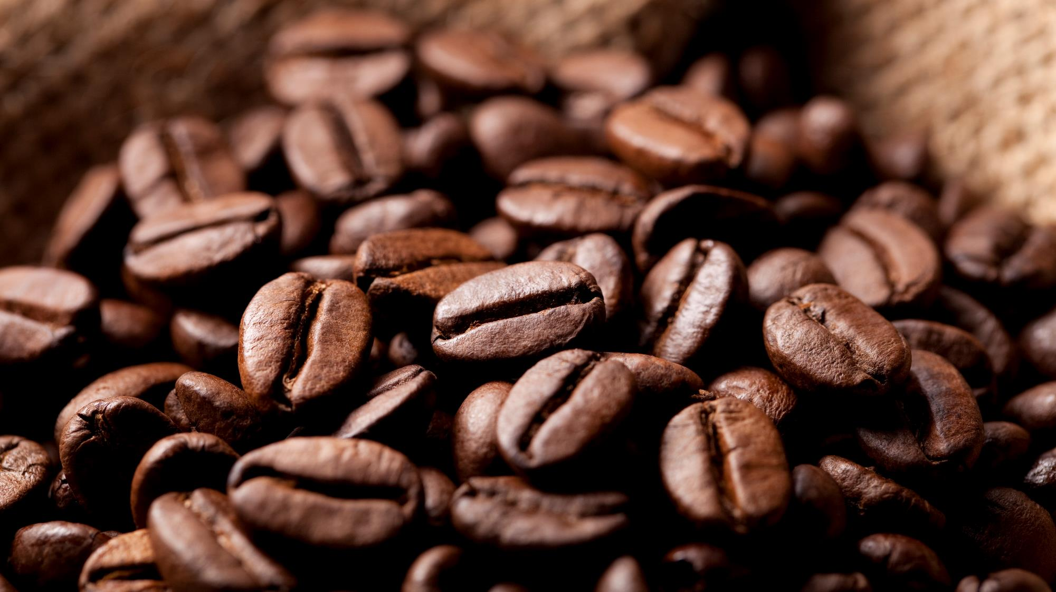
PENGENALAN DASAR JARINGAN KOMPUTER

Slide 2
Definisi
Jaringan komputer adalah sekumpulan peralatan komputer yang dihubungkan agar dapat saling berkomunikasi dengan tujuan membagi sumber daya (seperti file dan printer).
Agar jaringan dapat berfungsi, dibutuhkan layanan-layanan yang dapat mengatur pembagian sumber daya.
Dibutuhkan aturan-aturan (protocols) yang mengatur komunikasi dan layanan-layanan secara umum untuk seluruh sistem jaringan

Slide 3
Sejarah
Tahun 1950-an ditemukan konsep distribusi proses berdasarkan waktu yang dikenal dengan nama TSS (Time Sharing System), dan untuk pertama kali terbentuklah jaringan (network) komputer pada lapis aplikasi.
Pada tahun 1957 Advanced Research Projects Agency (ARPA) dibentuk oleh Departement of Defence (DoD) USA.
Pada tahun 1967 desain awal dari ARPANET diterbitkan
dan tahun 1969 DoD menggelar pengembangan ARPANET dengan mengadakan riset untuk menghubungkan sejumlah komputer sehingga membentuk jaringan organik (program ini
dikenal dengan nama ARPANET).

Slide 4
Sejarah
Memasuki tahun 1970-an, sudah lebih dari 10 komputer berhasil dihubungkan sehingga komputer-komputer tersebut bisa berkomunikasisatu sama lain.
Tahun 1972 Roy Tomlinson berhasil menyempurnakan program e-mail yang ia ciptakan satu tahun sebelumnya untuk ARPANET. Program ini begitu mudah dan langsung populer dengan memperkenalkan
ikon @ yang berarti “at” atau “pada”.

Slide 5
Sejarah
Tahun 1973 jaringan komputer ARPANET berkembang luas keluar Amerika Serikat. Komputer University College di London merupakan komputer pertama di luar USA yang menjadi anggota jaringan ARPANET.
Pada tahun yang sama, 2 orang ahli komputer, Vinton Cerf dan Bob Kahn mempresentasikan sebuah gagasan yang lebih besar, yang menjadi cikal bakal pemikiran International Network (Internet). Ide ini untuk pertama kalinya dipresentasikan di Sussex University
Hari bersejarah berikutanya adalah pada tanggal 26 maret 1976, ketika Ratu Inggris berhasil mengirim e-mail dari Royal Signal and Radar Enstablishment di Malvern. Setahun kemdian sudah lebih dari 100 komputer yang tergabung di ARPANET membentuk sebuah network.

Slide 6
Sejarah
Pada tahun 1979 Tom Truscott, Jim Ellis, dan Steve Bellovin menciptakan newsgroup pertama yang diberi nama USENET.
Tahun 1981 France Telecom menciptakan gebrakan baru dengan meluncurkan telepon TV pertama, dimana orang bisa menelphone sambil melihat lawan bicaranya melalui video link.
Karena komputer yang membentuk jaringan semakin hari semakin banyak, maka dibutuhkan suatu protokol resmi yang diakui oleh semua jaringan Pada tahun 1982 dibentuk Transmission Contron Protocol/Internet Protocol (TCP/IP) yang kita kenal hingga saat ini.

Slide 7
Sejarah
Pada tahun 1984 diperkenalkan Domain Name System (DNS) yang merupakan sistem penamaan masing-masing komputer yang terhubung jaringan. Telah terhubung lebih dari 1000 unit komputer hingga tahun 1984 itu
pada tahun 1987 komputer yang terhubung melebihi angka 10.000 unit.
Pada tahun 1988 Jarko Oikarinen dari Finland menemukan da memperkenalkan IRC dan setahun kemudian jumlah komputer yang terhubung melonjak 10 kali lipat (lebh dari 100.000 unit komputer)
Tahun 1992 adalah tahun yang paling bersejarah ketika Tim Berners Lee Menemukan program editor dan browser yang bisa menjelajah antara satu komputer dengan komputer lain. Program ini disebut www (World Wide Web) yang kemudian memunclkan istilah surfing (menjelajah) atau browsing.

Slide 8
Sistem Komunikasi
Jaringan komputer = jaringan komunikasi data = sistem komunikasi
  Pertukaran data minimal antar dua entitas
Model komunikasi umum:
Sistem
Pengiriman
Tujuan
Sumber
Pengirim
Penerima
Sistem Sumber
Sistem Tujuan

Slide 9
Sistem Komunikasi (...)
Contoh:
Jaringan
Telepon
Umum
komputer
Modem
Modem
Server
Sistem Sumber
Sistem Tujuan

Slide 10

LAN
Jaringan komputer lokal yang dimiliki oleh sebuah organisasi, dimana perangkat jaringan yang saling terhubung terletak didalam sebuah gedung atau antar gedung yang berjarak beberapa km.
Teknologi:
  Ethernet LAN
  Wireless LAN

Slide 11
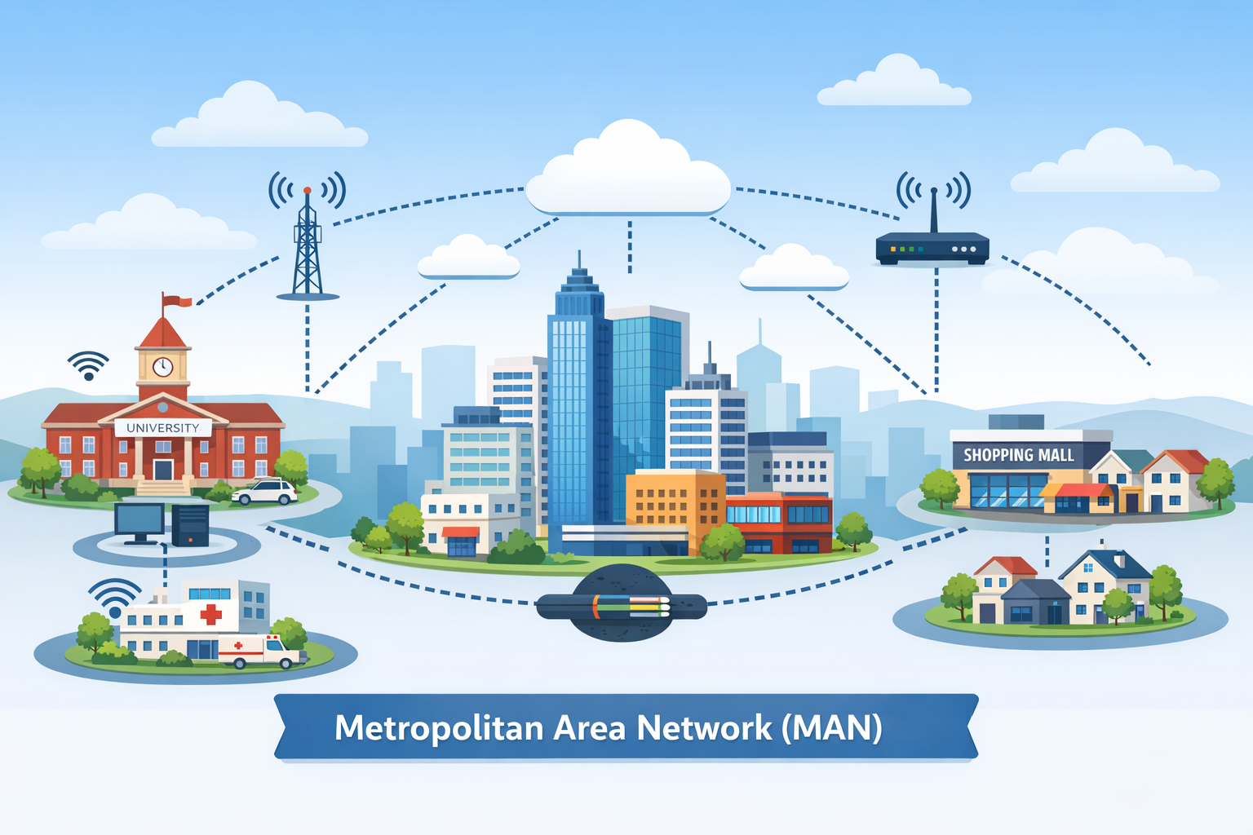
MAN
Jaringan komputer yang jangkauannya mencakup kota.
Teknologi: jaringan TV kabel

Slide 12
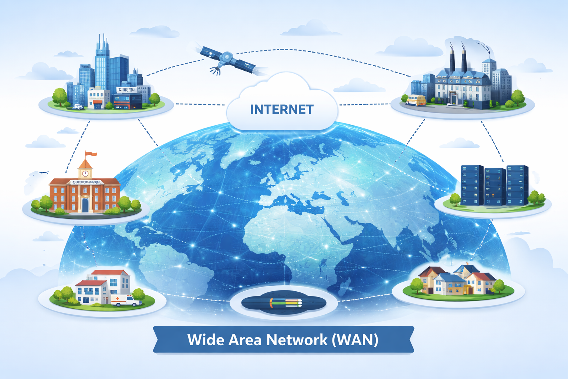
WAN
Jaringan komputer yang cakupannya lebih luas dari LAN, yaitu dari negara sampai benua.
Teknologi:
  Circuit Switching
  Packet Switching
  Frame Relay
  Asynchronous Transfer Mode (ATM)
  Jaringan wireless seluler

Slide 13
internet
Sekumpulan jaringan berbeda (LANs, WANs, atau keduanya) yang saling terkoneksi
Router
Router
LAN

Slide 14
Topologi Jaringan Komputer
Topologi menggambarkan struktur dari suatu jaringan atau bagaimana sebuah jaringan didesain.
Pola ini sangat erat kaitannya dengan metode access dan media pengiriman yang digunakan.
Dalam definisi topologi terbagi menjadi dua, yaitu topologi fisik (physical topology) yang menunjukan posisi pemasangan kabel secara fisik dan topologi logik (logical topology) yang menunjukan bagaimana suatu media diakses oleh host.

Slide 15
Topologi Jaringan Komputer
Topologi Logic
- Topologi Broadcast
- Topologi Token Passing
Topologi Fisik
- Point to Point (Titik ke-Titik)
- Star Network (Jaringan Bintang)
- Ring Networks (Jaringan Cincin)
- Tree Network (Jaringan Pohon)
- Bus Network
- Topologi Mesh (Tak beraturan)
- Plex Network (Jaringan Kombinasi)

Slide 16
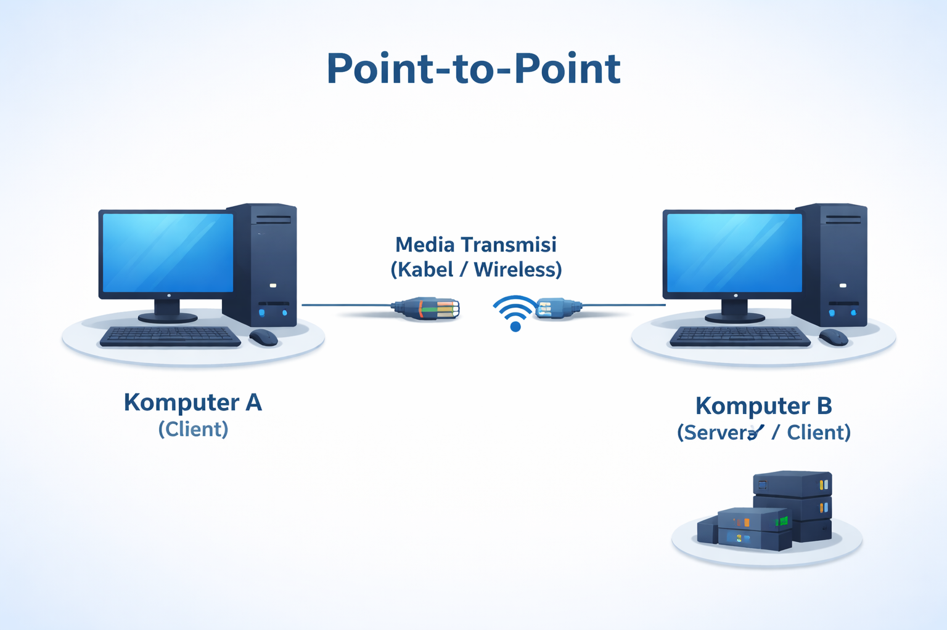
Point to point
Jaringan kerja titik ketitik merupakan jaringan kerja yang paling sederhana
seringkali tidak dianggap sebagai suatu jaringan tetapi hanya merupakan komunikasi biasa.
Data dikirim dari satu simpul langsung kesimpul lainnya sebagai penerima.

Slide 17
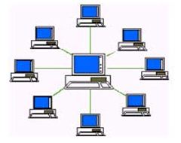
Star Network
Dalam konfigurasi bintang, beberapa peralatan yang ada akan dihubungkan kedalam satu pusat komputer. Kontrol yang ada akan dipusatkan pada satu titik. Semua link harus berhubungan dengan pusat apabila ingin menyalurkan data kesimpul lainnya yang dituju.

Slide 18
Star Network(..)
Kelebihan
- Kerusakan pada satu saluran hanya akan
mempengaruhi jaringan pada saluran tersebut
- Tingkat keamanan termasuk tinggi.
- Tahan terhadap lalu lintas jaringan yang sibuk.
- Penambahan dan pengurangan station dapat
dilakukan dengan mudah.
Kekurangan :
- Jika node tengah mengalami kerusakan, maka maka seluruh jaringan akan terhenti.

Slide 19
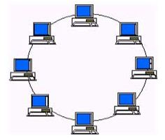
Ring Networks
Pada jaringan ini terdapat beberapa peralatan saling dihubungkan satu dengan lainnya dan pada akhirnya akan membentuk bagan seperti halnya sebuah cincin. Jaringan cincin tidak memiliki suatu titik yang bertindak sebagai pusat ataupun pengatur lalu lintas data, semua simpul mempunyai tingkatan yang sama.

Slide 20
Tree Network
Pada jaringan pohon, terdapat beberapa tingkatan simpul (node). Pusat atau simpul yang lebih tinggi tingkatannya, dapat mengatur simpul lain yang lebih rendah tingkatannya. Data yang dikirim perlu melalui simpul pusat terlebih dahulu.
Keungguluan jaringan model pohon seperti ini adalah, dapat terbentuknya suatu kelompok yang dibutuhkan pada setiap saat.
Contoh, perusahaan dapat membentuk kelompok yang terdiri atas terminal pembukuan, serta pada kelompok lain dibentuk untuk terminal penjualan.
Kelemahannya adalah, apabila simpul yang lebih tinggi kemudian tidak berfungsi, maka kelompok lainnya yang berada dibawahnya akhirnya juga menjadi tidak efektif.
Cara kerja jaringan pohon ini relatif menjadi lambat

Slide 21
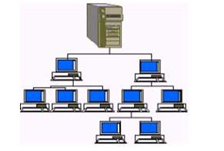
Tree Network(…)

Slide 22
Bus Network
Setiap komputer (setiap simpul) akan dihubungkan dengan sebuah kabel komunikasi melalui sebuah interface.
Setiap komputer dapat berkomunikasi langsung dengan komputer ataupun peralatan lainnya yang terdapat didalam network, dengan kata lain, semua simpul mempunyai kedudukan yang sama.
Setiap simpul yang ada memiliki address atau alamat sendiri. Sehingga untuk meng-access data dari salah satu simpul,
Keunggulan topologi Bus adalah pengembangan jaringan atau penambahan workstation baru dapat dilakukan dengan mudah tanpa mengganggu workstation lain.
Kelemahan dari topologi ini adalah bila terdapat gangguan di sepanjang kabel pusat maka keseluruhan jaringan akan mengalami gangguan.

Slide 23
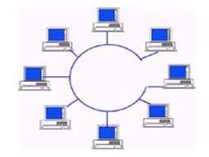
BUS Network(…)

Slide 24
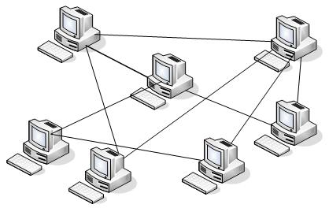
Topologi Mesh
Topologi Mesh adalah topologi yang tidak memiliki aturan dalam koneksi.
Topologi ini biasanya timbul akibat tidak adanya perencanaan awal ketika membangun suatu jaringan.
Karena tidak teratur maka kegagalan komunikasi menjadi sulit dideteksi, dan ada kemungkinan boros dalam pemakaian media transmisi.

Slide 25
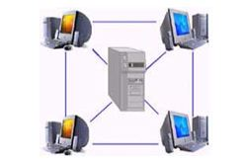
Plex Network
Merupakan jaringan yang benar-benar interaktif, dimana setiap simpul mempunyai kemampuan untuk meng-access secara langsung tidak hanya terhadap komputer, tetapi juga dengan peralatan ataupun simpul yang lain.
Secara umum, jaringan ini mempunyai bentuk mirip dengan jaringan bintang.
Organisasi data yang ada menggunakan de-sentralisasi, sedang untuk melakukan perawatan, digunakan fasilitas sentralisasi.

Slide 26
Topologi Logic
Topologi Broadcast
Secara sederhana dapat digambarkan yaitu suatu host yang mengirimkan data kepada seluruh host lain pada media jaringan.
Topologi Token Passing
Mengatur pengiriman data pada host melalui media dengan menggunakan token yang secara teratur berputar pada seluruh host. Host hanya dapat mengirimkan data hanya jika host tersebut memiliki token. Dengan token ini, collision dapat dicegah.

Slide 27
Client/Server
Definisi:
  Server (back end) = penyedia layanan yang menyediakan akses ke sumber daya jaringan
  Client (front end) = komputer yang meminta layanan dari server
Client/Server yaitu jaringan komunikasi data yang terdiri dari banyak client dan satu atau lebih server.
Keuntungan:
  Penyimpanan data yang terpusat memberikan kemudahan untuk pengelolaan dan backup data
  Penggunaan spesifikasi server yang optimal mempercepat proses komunikasi di jaringan
  Kemudahan mengatur user dan sharing peralatan mahal
  Keamanan lebih terjamin
Keuntungan:
  Biaya pembelian hardware dan software server
  Dibutuhkan administrator jaringan

Slide 28
Peer-to-Peer
Sebuah workgroup, dimana setiap komputer dapat berfungsi sebagai client dan server sekaligus
Keuntungan:
  Tidak ada biaya tambahan untuk pembelian hardware dan software server
  Tidak diperlukan administrator jaringan
Kekurangan:
  Sharing sumber daya membebani proses di komputer yang bersangkutan
  Keamanan tidak terjamin

Slide 29
Hybrid
Menggabungkan keuntungan jaringan client/server dan peer-to-peer
User dapat mengakses sumber daya yang di-share oleh jaringan peer-to-peer, dan secara bersamaan dapat menggunakan sumber daya yang disediakan oleh server

Slide 30


Thank You
Email
dibyoibi@darmajaya.ac.id

